Slide 1



Compressieneuropathie bij patiënten met diabetes mellitus
Anne Merijn Eligh
Arts-onderzoeker UMC Utrecht
a.m.eligh@umcutrecht.nl

Slide 2
Disclosures
Ik heb geen belangenverstrengeling te melden.

Slide 3
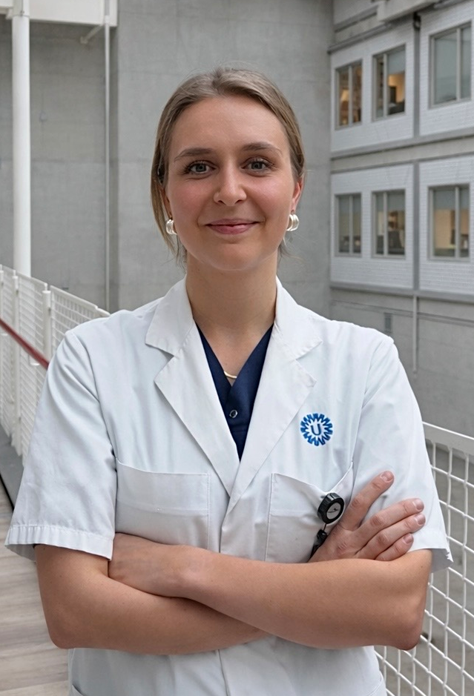
Introductie
Geneeskunde aan de UU, afgestudeerd eind 2023
2024 start promotieonderzoek Plastische-, reconstructieve- en handchirurgie UMC Utrecht
DECO studie: (Kosten)effectiviteit decompressiechirurgie bij mensen met diabetes mellitus en neuropathie
NZa project: Lange termijn trends in diabetes, diabetische voetcomplicaties, overleving en geassocieerde kosten.

Slide 4



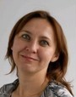





Onderzoeksteams
DECO studie
Nederlandse Zorgautoriteit
V. Shestalova
I. Seinen
D. Saeedi

Slide 5
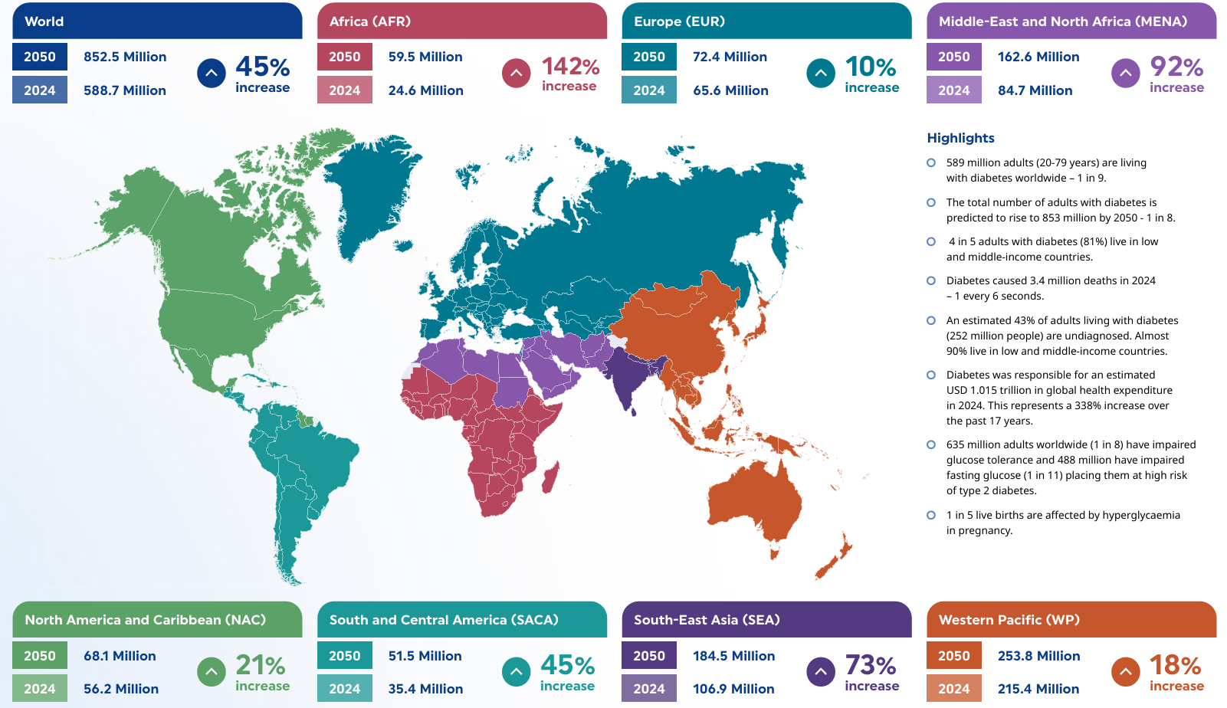

Slide 6
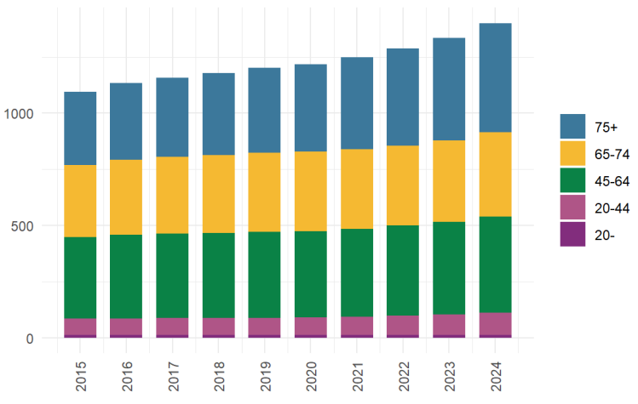
Het aantal mensen in Nederland met diabetes mellitus neemt toe
↑30%
Totaal aantal patiënten met DM
Aantal, x1.000
Eligh AM, Preliminary, 2026

Slide 7
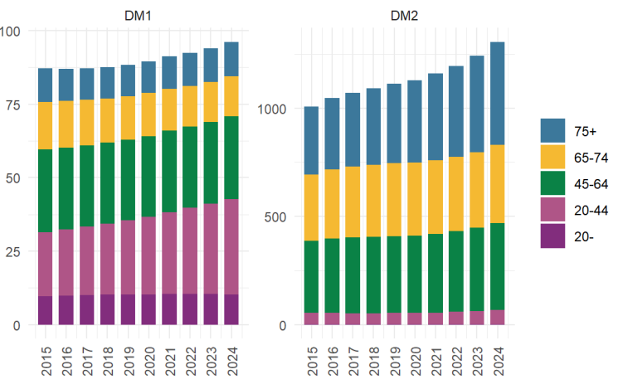
Het aantal mensen in Nederland met diabetes mellitus neemt toe
Totaal aantal patiënten met DM
Aantal, x1.000
Eligh AM, Preliminary, 2026

Slide 8
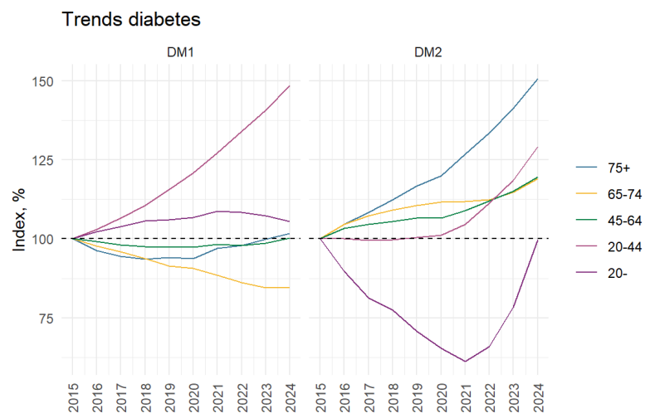
Toename in zowel oudere als jongere leeftijdsgroepen
←
←
←
Eligh AM, Preliminary, 2026

Slide 9
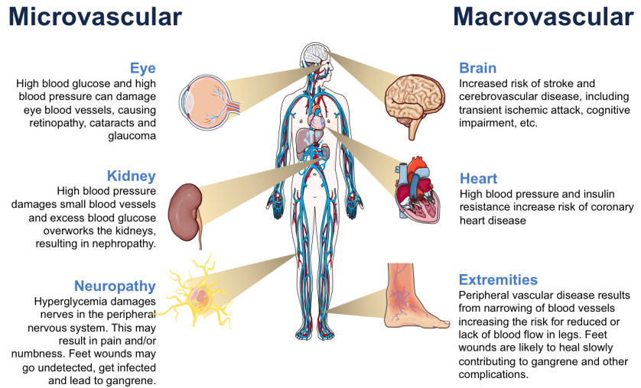
Diabetesgerelateerde complicaties
RCSB/PDB-101

Slide 10
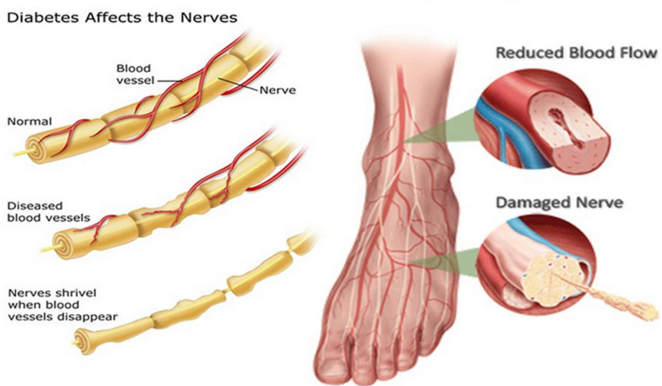
Diabetische polyneuropathie
bethaniyaclinic.com

Slide 11
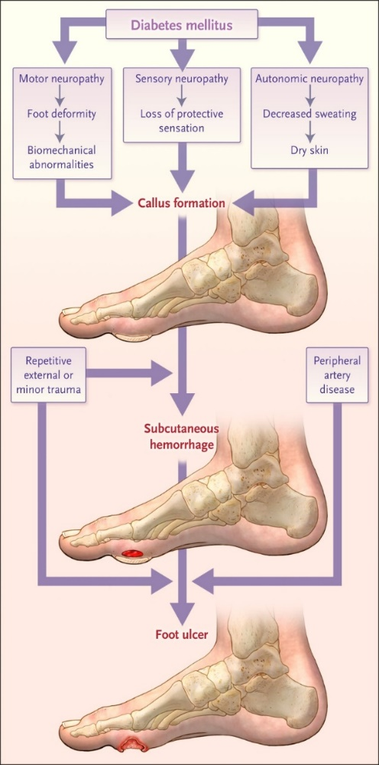
Het ontstaan van
voetcomplicaties
Armstrong DG, NEJM, 376(24), 2017

Slide 12
Het ontstaan van
voetcomplicaties
Armstrong DG, NEJM, 376(24), 2017

Slide 13
Het ontstaan van
voetcomplicaties
Armstrong DG, NEJM, 376(24), 2017

Slide 14
Het ontstaan van
voetcomplicaties
Armstrong DG, NEJM, 376(24), 2017

Slide 15
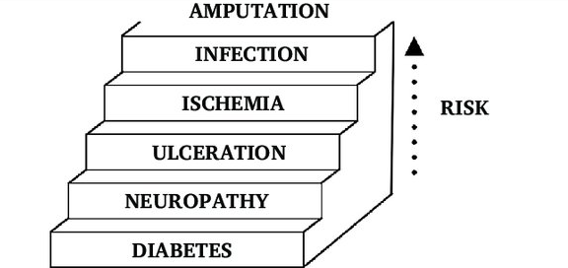
De ‘Stairway to amputation’
Conte MS, EJVES, 58 (sup), 2019

Slide 16
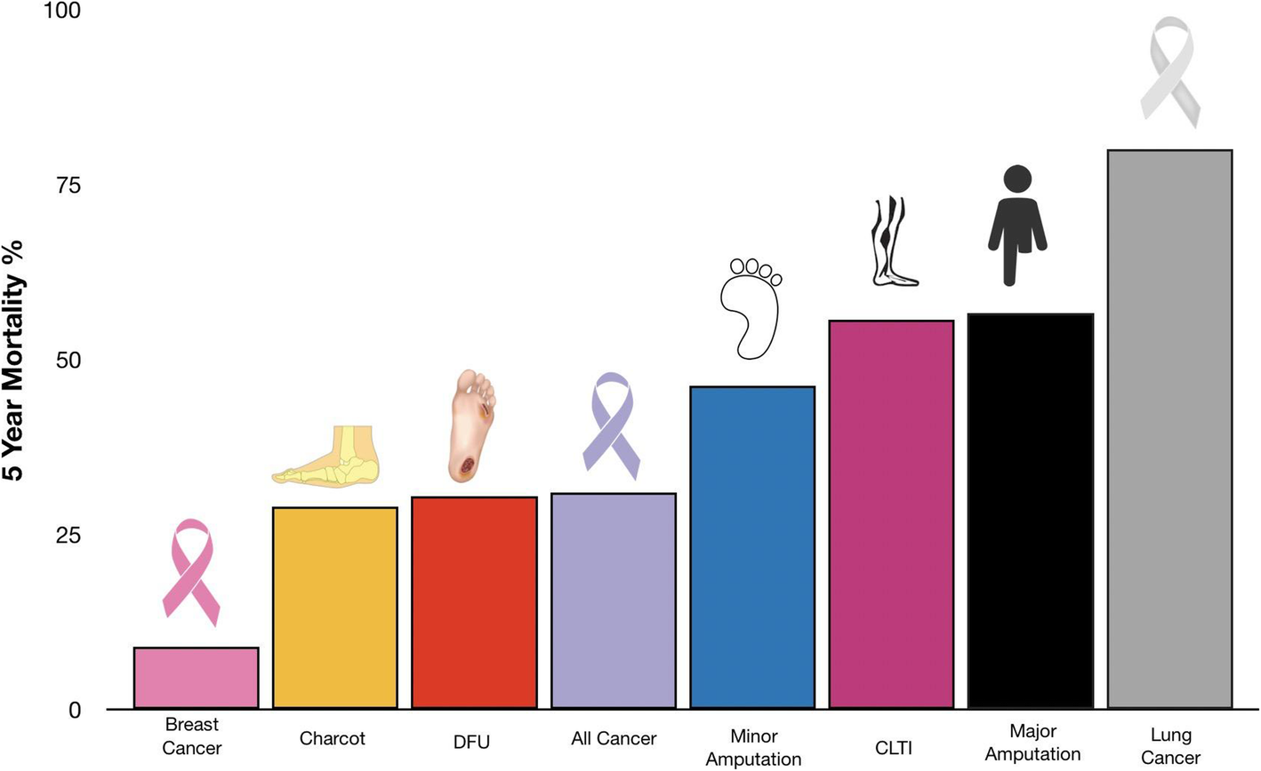
5-jaars overleving is vergelijkbaar met sommige soorten kanker
←
←
Armstrong DG, J Foot Ankle Res, 13(1), 2020

Slide 17
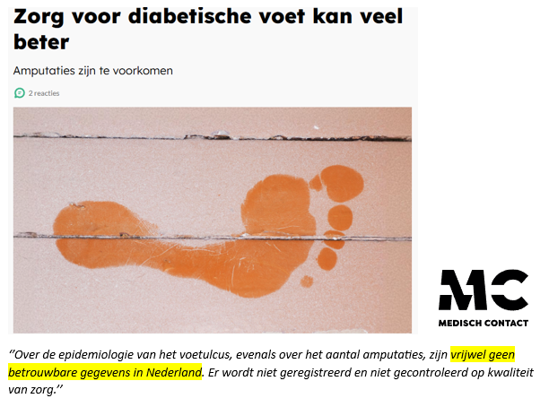
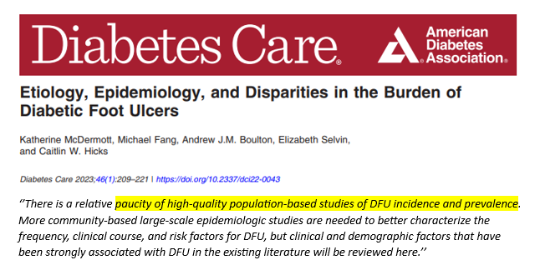

Slide 18
Onderzoek naar Diabetische voetcomplicaties in Nederland
In samenwerking met de Nederlandse Zorgautoriteit
Op basis van Nederlandse zorgdeclaratie data van 2015-2024:
Prevalentie van DM in Nederland
Prevalentie van Diabetische voetcomplicaties
Overleving na Diabetische voetcomplicaties
Geassocieerde kosten

Slide 19
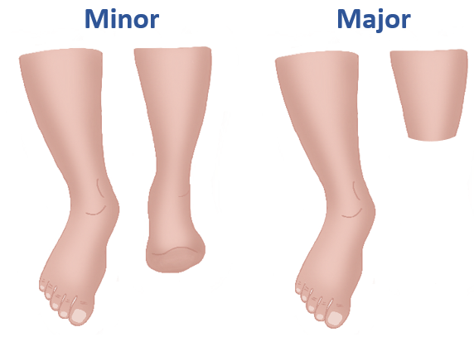
Onderzoek naar Diabetische voetcomplicaties in Nederland
Selectie Diabetische voetcomplicaties
Diabetische voetulcera o.b.v. DBC codes
Amputaties o.b.v. zorgactiviteiten
Minor → Distaal van of door de enkel
Major → Proximaal van de enkel
Referentie groep: DM zonder voetcomplicaties

Slide 20
Resultaten - Demografische gegevens
Groep | Aantal unieke patiënten | Totaal aantal events | DMT2 (%) | Man (%) | Mean age (y)
Totaal | 1,805,121 | NA | 92.7% | 52.3% | 66.6
Diabetische voetulcera | 51,813 | 136,213 | 84.8% | 62.0% | 70.0
Minor amputaties | 17,240 | 33,913 | 83.8% | 70.9% | 71.0
Major amputaties | 8,399 | 13,299 | 81.6% | 63.9% | 70.0
Referentie groep | 1,727,669 | NA | 92.7% | 51.8% | 62.5
Eligh AM, Preliminary, 2026

Slide 21
Resultaten - Demografische gegevens
Groep | Aantal unieke patiënten | Totaal aantal events | DMT2 (%) | Man (%) | Mean age (y)
Totaal | 1,805,121 | NA | 92.7% | 52.3% | 66.6
Diabetische voetulcera | 51,813 | 136,213 | 84.8% | 62.0% | 70.0
Minor amputaties | 17,240 | 33,913 | 83.8% | 70.9% | 71.0
Major amputaties | 8,399 | 13,299 | 81.6% | 63.9% | 70.0
Referentie groep | 1,727,669 | NA | 92.7% | 51.8% | 62.5
Eligh AM, Preliminary, 2026

Slide 22
Resultaten - Demografische gegevens
Groep | Aantal unieke patiënten | Totaal aantal events | DMT2 (%) | Man (%) | Mean age (y)
Totaal | 1,805,121 | NA | 92.7% | 52.3% | 66.6
Diabetische voetulcera | 51,813 | 136,213 | 84.8% | 62.0% | 70.0
Minor amputaties | 17,240 | 33,913 | 83.8% | 70.9% | 71.0
Major amputaties | 8,399 | 13,299 | 81.6% | 63.9% | 70.0
Referentie groep | 1,727,669 | NA | 92.7% | 51.8% | 62.5
Eligh AM, Preliminary, 2026

Slide 23
Resultaten - Demografische gegevens
Groep | Aantal unieke patiënten | Totaal aantal events | DMT2 (%) | Man (%) | Mean age (y)
Totaal | 1,805,121 | NA | 92.7% | 52.3% | 66.6
Diabetische voetulcera | 51,813 | 136,213 | 84.8% | 62.0% | 70.0
Minor amputaties | 17,240 | 33,913 | 83.8% | 70.9% | 71.0
Major amputaties | 8,399 | 13,299 | 81.6% | 63.9% | 70.0
Referentie groep | 1,727,669 | NA | 92.7% | 51.8% | 62.5
Eligh AM, Preliminary, 2026

Slide 24
Resultaten - Demografische gegevens
Groep | Aantal unieke patiënten | Totaal aantal events | DMT2 (%) | Man (%) | Mean age (y)
Totaal | 1,805,121 | NA | 92.7% | 52.3% | 66.6
Diabetische voetulcera | 51,813 | 136,213 | 84.8% | 62.0% | 70.0
Minor amputaties | 17,240 | 33,913 | 83.8% | 70.9% | 71.0
Major amputaties | 8,399 | 13,299 | 81.6% | 63.9% | 70.0
Referentie groep | 1,727,669 | NA | 92.7% | 51.8% | 62.5
Eligh AM, Preliminary, 2026

Slide 25
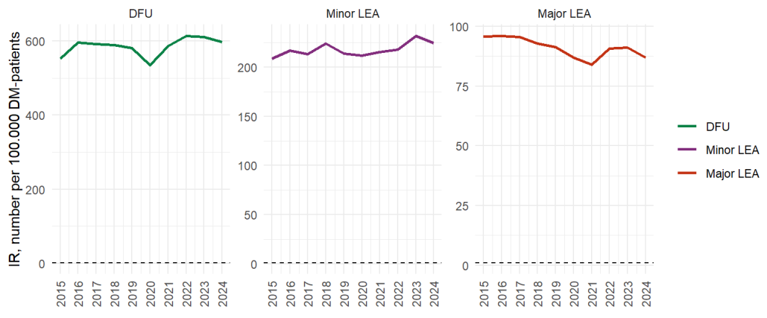
De incidentie van voetcomplicaties is hoog
~13.600 /jaar
~3.400 /jaar
~1.300 /jaar
Aantal per 100.000 diabetespatiënten
Eligh AM, Preliminary, 2026

Slide 26
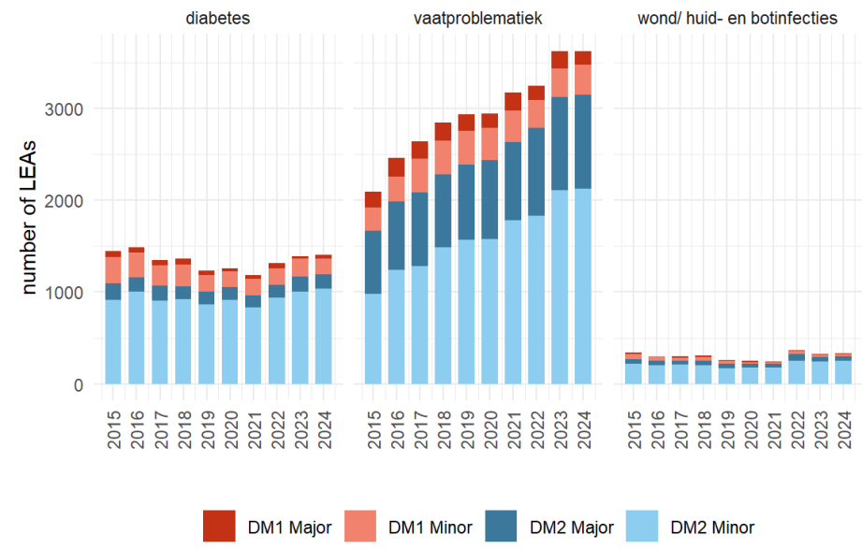
Onderliggende diagnoses voor amputaties
Eligh AM, Preliminary, 2026
Notes:
Vascular disease (62%), diabetes (28%), and wound-, skin-, or bone-related infections (6%)

Slide 27
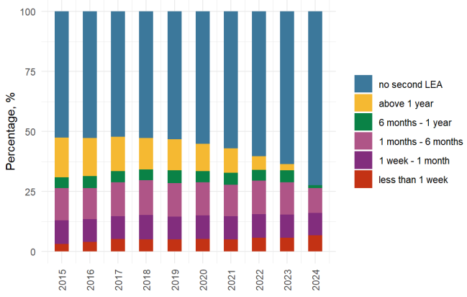
Veel re-amputaties
Eligh AM, Preliminary, 2026

Slide 28
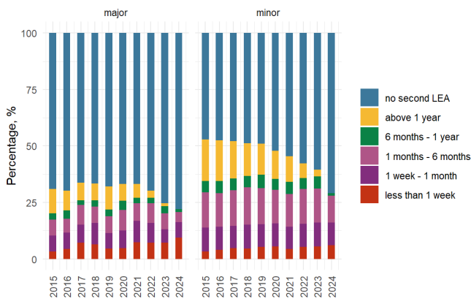
Veel re-amputaties
Eligh AM, Preliminary, 2026

Slide 29
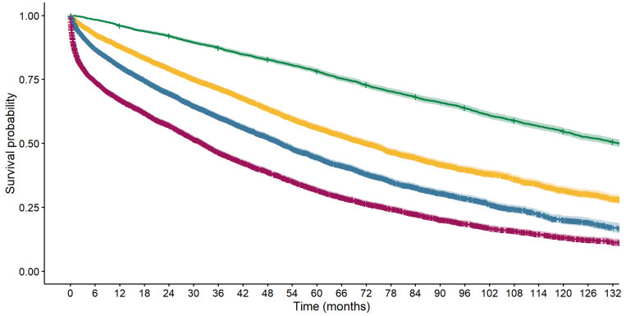
De overleving na voetcomplicaties is confronterend
5 jaar
78%
56%
45%
50% Reference group*
32%
28% DFU
17% Minor LEA
11% Major LEA
*Gematcht voor leeftijd, geslacht en DM type
Eligh AM, Preliminary, 2026

Slide 30
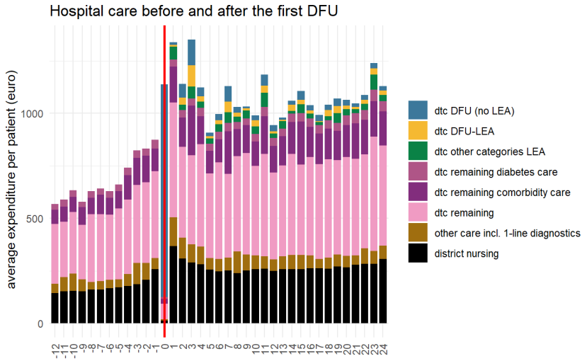
Hoge zorgkosten van voetcomplicaties
Extra zorgkosten van diabetische voetulcera (36 mnd): €21.000,- per patient
Eligh AM, Preliminary, 2026

Slide 31
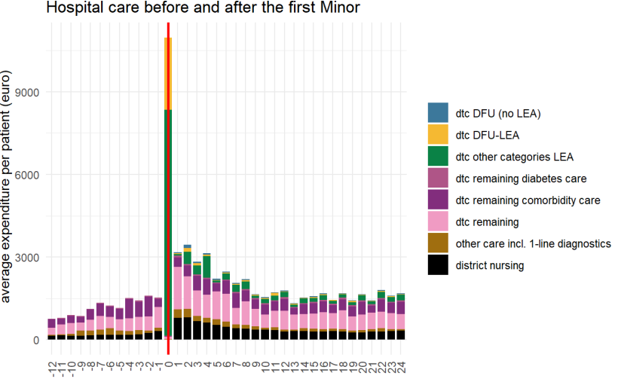
Hoge zorgkosten van voetcomplicaties
Extra zorgkosten van minor amputaties (36 mnd): €56.000,- per patient
Eligh AM, Preliminary, 2026

Slide 32
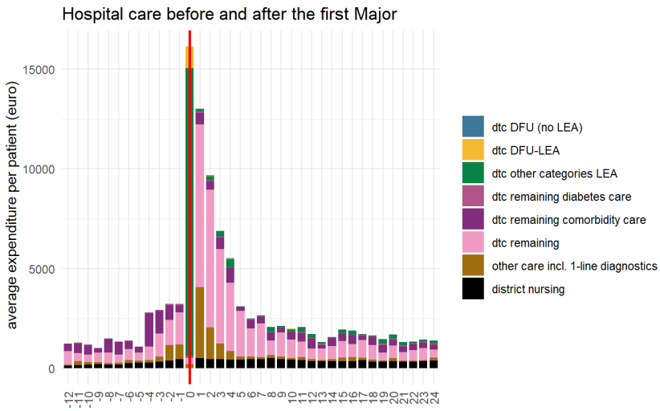
Hoge zorgkosten van voetcomplicaties
Extra zorgkosten van minor amputaties (36mnd): €96.000,- per patient
Eligh AM, Preliminary, 2026

Slide 33
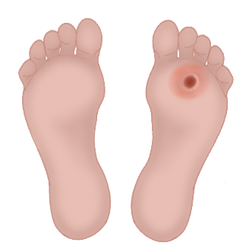
De volgende stap
Diabetes mellitus blijft toenemen
Voetcomplicaties blijven stijgen
Voetcomplicaties hebben slechte overleving
De zorgkosten zijn hoog
→ Voorkomen is beter dan genezen

Slide 34
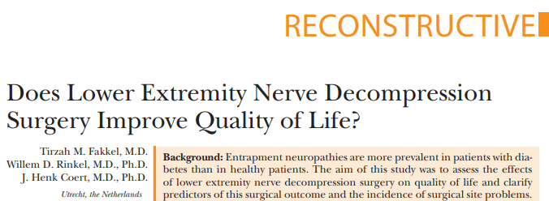
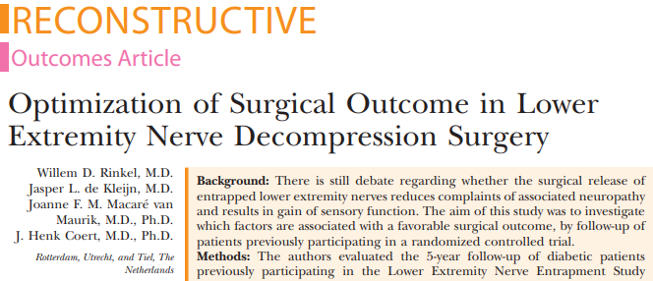
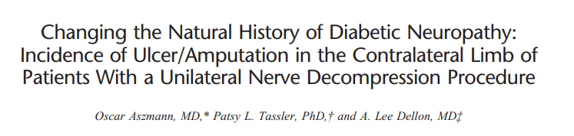
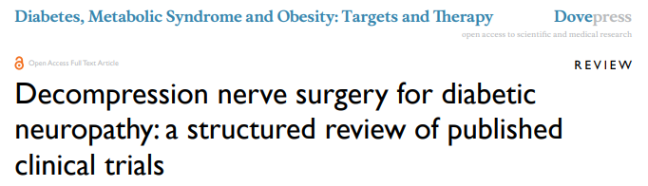
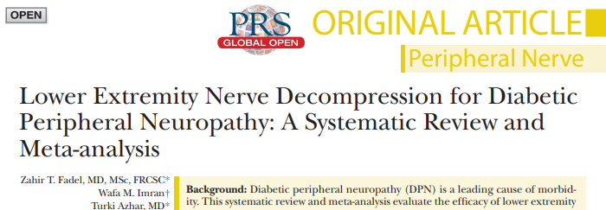
Zenuwdecompressiechirurgie bij patiënten met diabetes
Global Nerve Foundation

Slide 35


De DECO-studie
344 deelnemers, 12 ziekenhuizen
Subsidie door ZonMw en Diabetesfonds
Zenuwdecompressiechirugie in het onderbeen
Follow-up: 4 jaar
Uitkomstmaten: kwaliteit van leven, diabetische voetulcera en amputaties

Slide 36
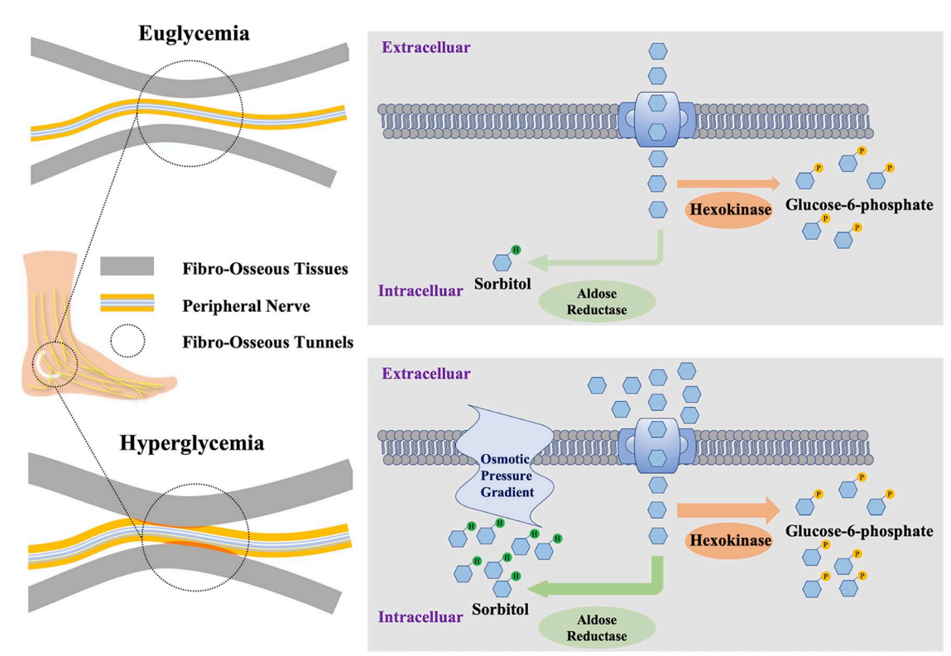
Compressieneuropathie
Liao C & Zhang W, Ther Adv Neurol Disord, 17, 2024

Slide 37
Compressieneuropathie
Liao C & Zhang W, Ther Adv Neurol Disord, 17, 2024

Slide 38
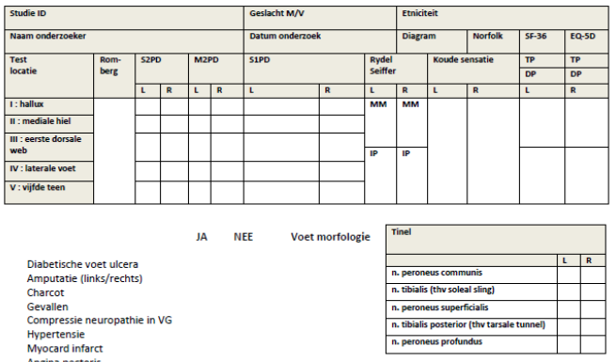
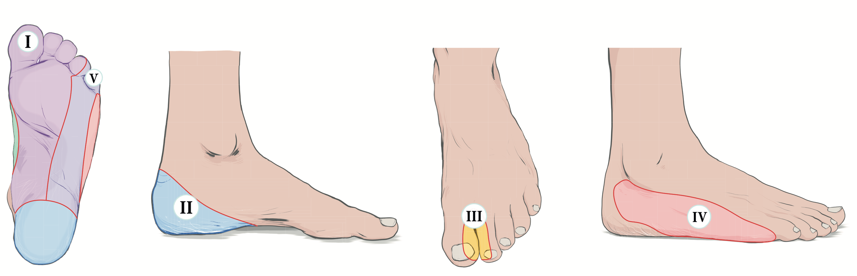
De DECO-studie
Rinkel WD, BMJ Open, 10(1), 2020

Slide 39
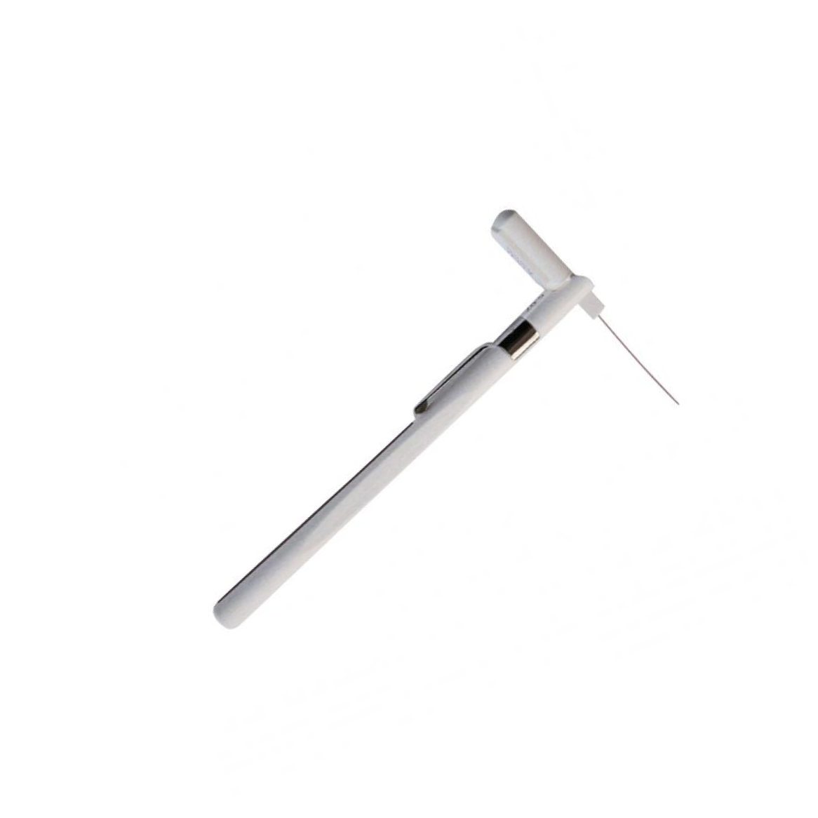
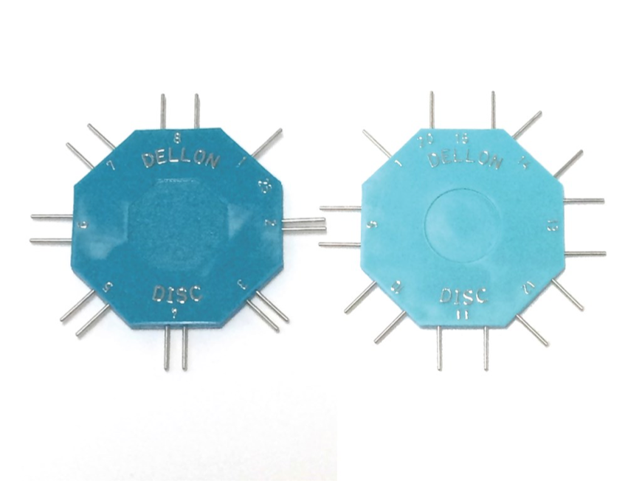
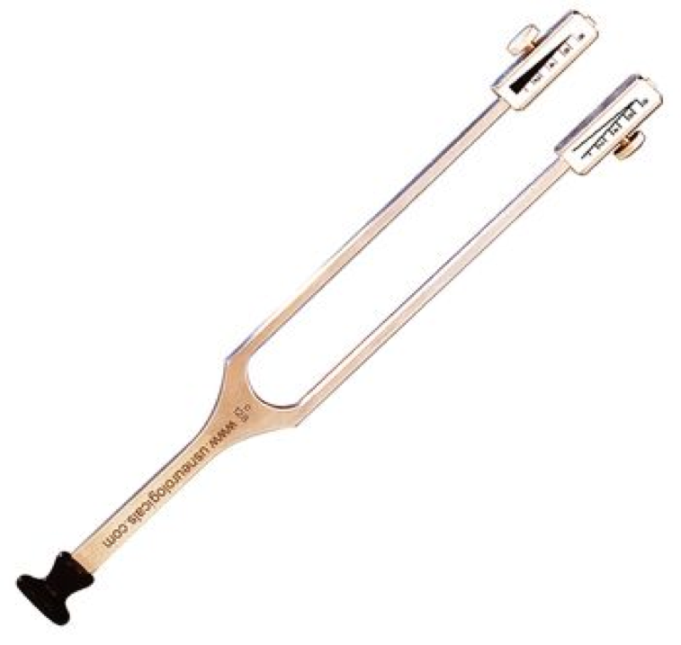
De DECO-studie
Rinkel WD, BMJ Open, 10(1), 2020

Slide 40
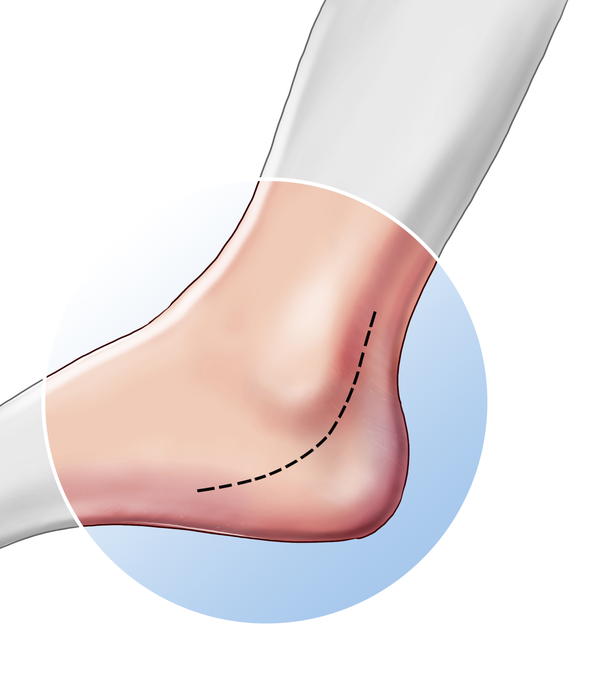
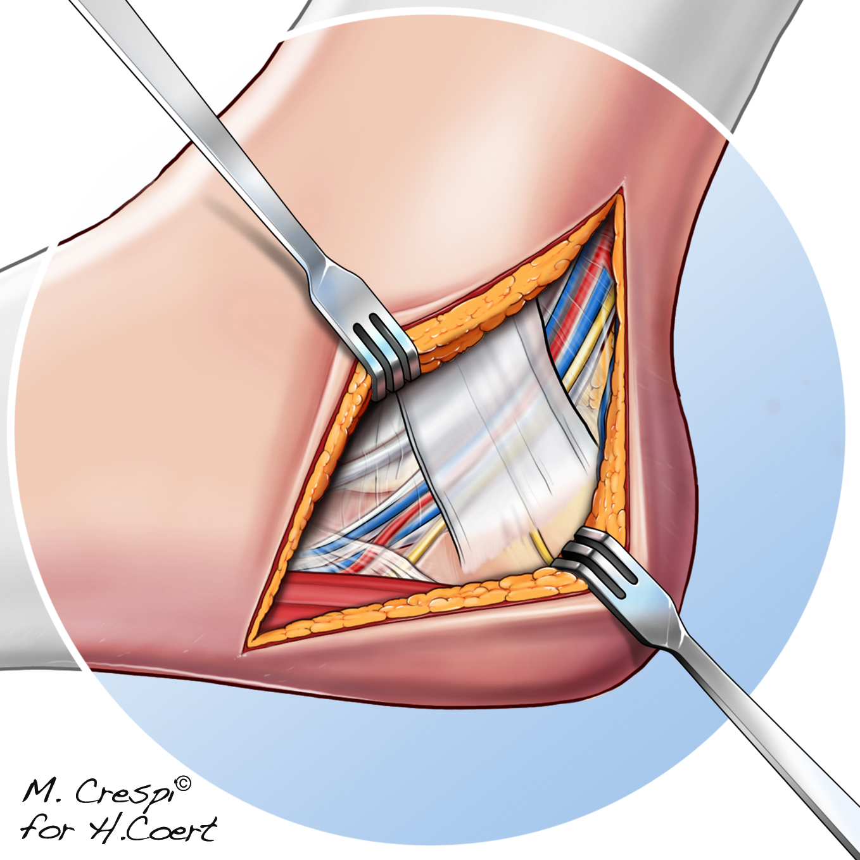
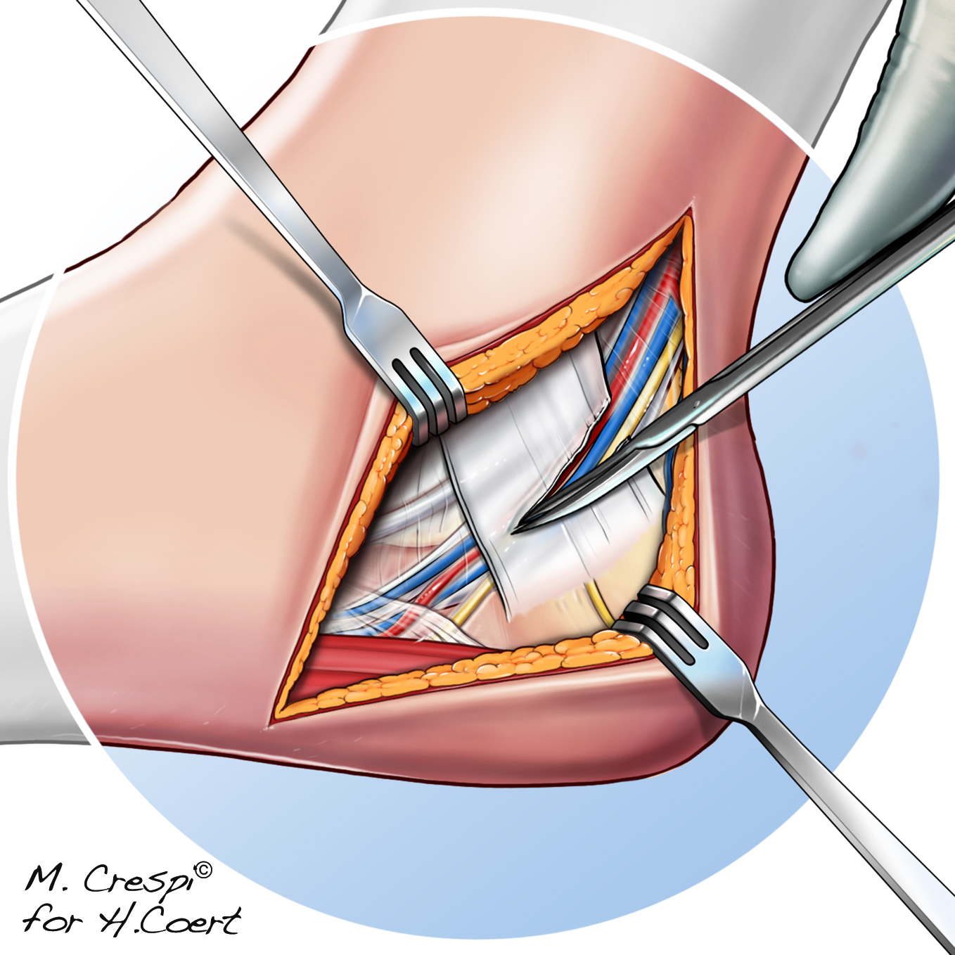
Decompressiechirurgie
n. Tibialis t.h.v. Tarsale Tunnel
Rinkel WD, BMJ Open, 10(1), 2020
Notes:
Decompressie tarsale tunnel release (n. tibialis posterior)
Duur: gemiddeld 30 minuten
Antibiotica: geen
Type anesthesie: algehele anesthesie of spinaal anesthesie
Positie patiënt: rugligging
Time-out procedure (TOP). Desinfectie en steriele expositie, afdekken, aftekenen incisie,
bloedleegte op 280 mmHg.
Maak een incisie 1 cm posterieur van mediale malleolus. Open het retinaculum, en daarmee de
tarsale tunnel. Prepareer naar distaal. Zoek de neurovasculaire bundel op (meestal aan de
hand van de vene), identificeer de n. tibialis en leg deze vrij naar proximaal en distaal.
Proximaal een stukje van de crurale fascie doornemen om de zenuw vrij te leggen. De vene is
vaak het duidelijkst zichtbaar in de tarsale tunnel. Meer distaal vindt de identificatie van de
hieltak (zenuw: ramus calcaneus), plaats: deze sparen. De structuren vervolgen hun beloop in
de mediale en plantaire tunnel. Het septum tussen deze tunnels wordt geopend met schaar.
Palpeer na met de vinger, alle weefselbandjes dienen weggenomen te zijn zodat de compressie
opgegeven wordt van zowel de mediale als plantaire tak.
Hemostase. Sluiten subcutis met enkele vicryl 3.0 en cutis met Ethilon 4.0 geknoopt
(horizontale matras hechting). Vet gaas. Uitgeplozen gaasjes daarop. Drukverband voor 7
dagen. Bloedleegte af. Sign-out procedure (SOP).

Slide 41
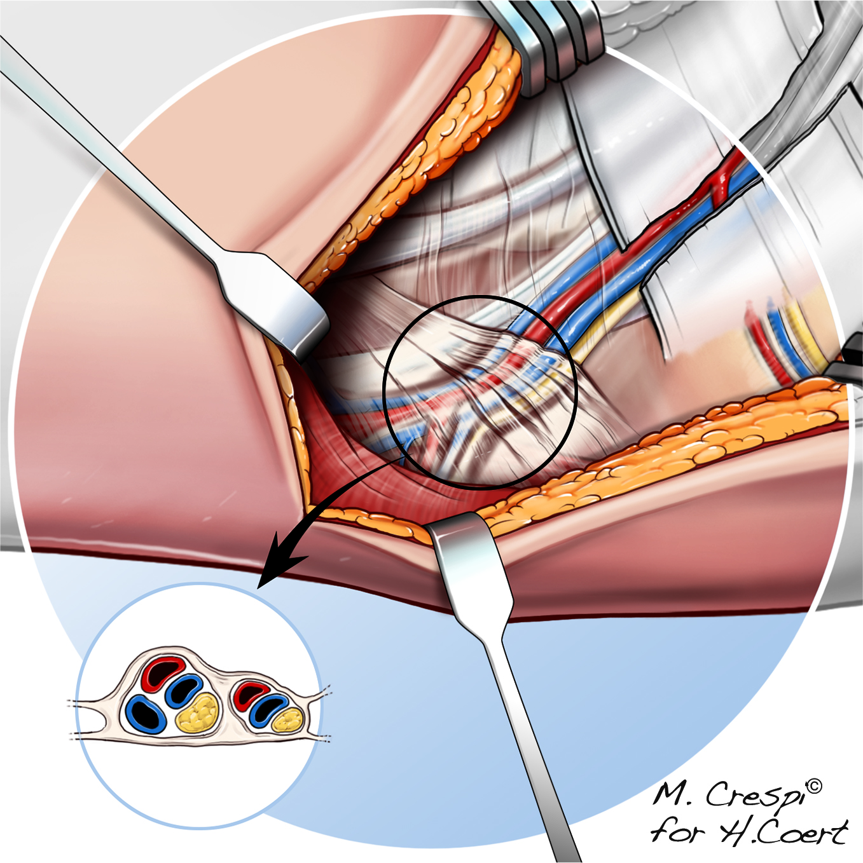
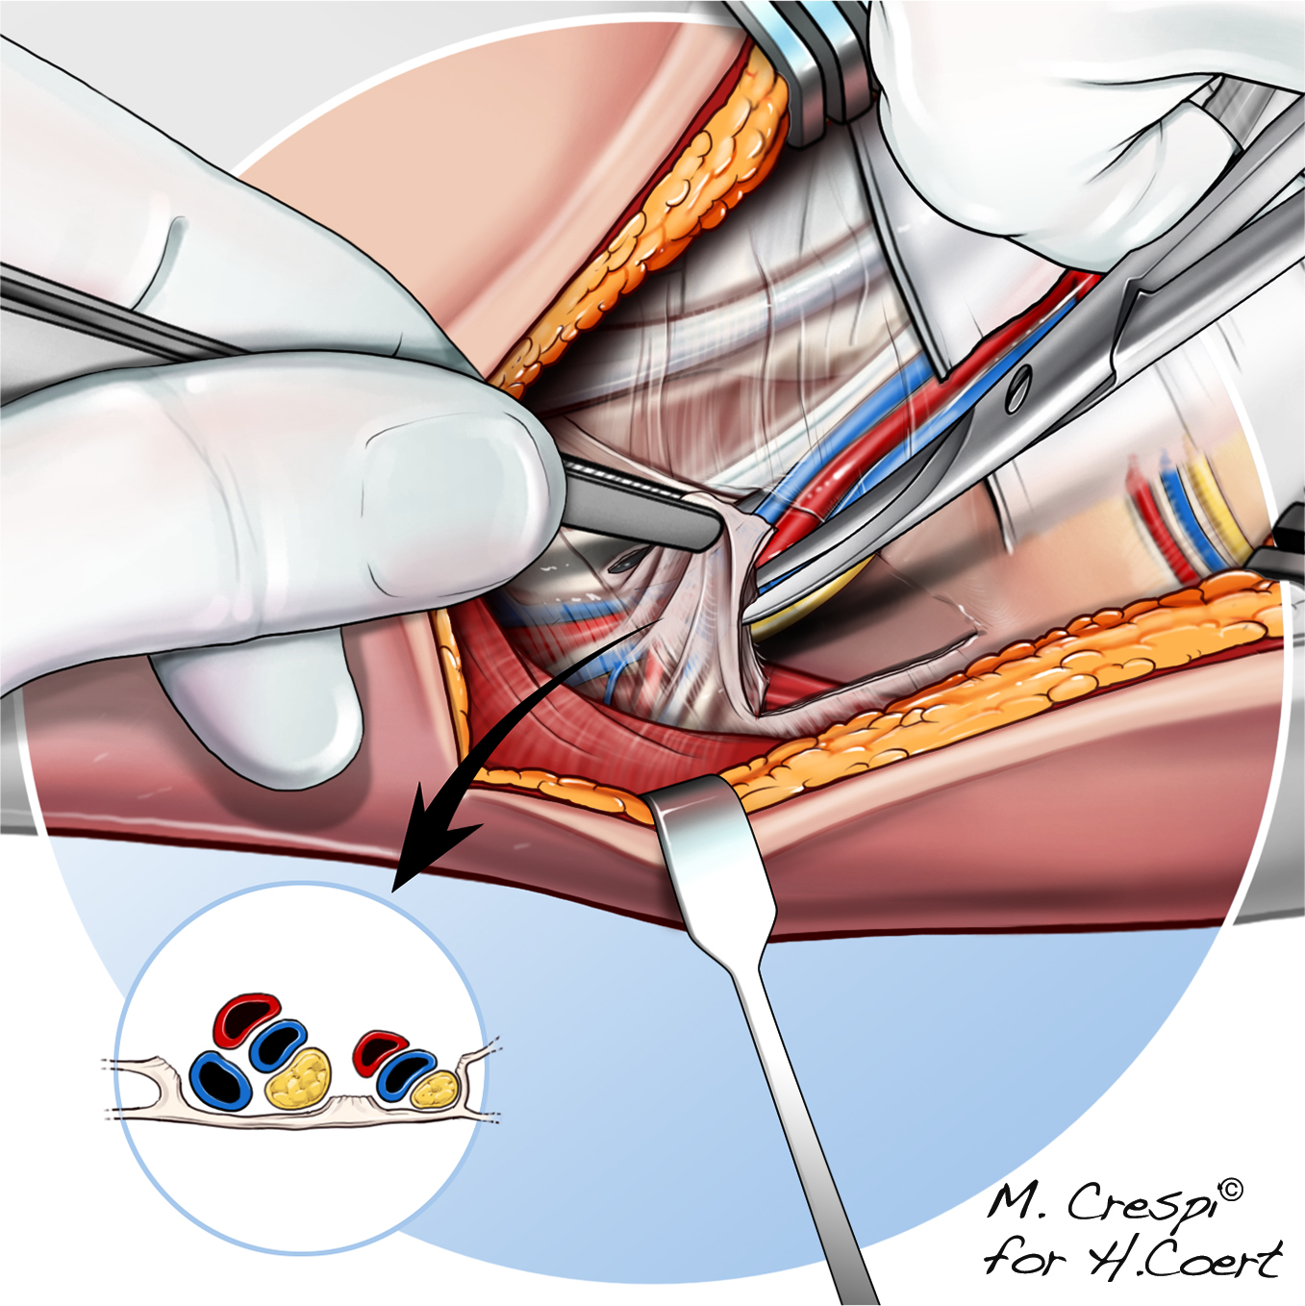
Decompressiechirurgie
n. Tibialis t.h.v. Tarsale Tunnel
Rinkel WD, BMJ Open, 10(1), 2020
Notes:
- Laterale en mediale tunnel niet vergeten

Slide 42
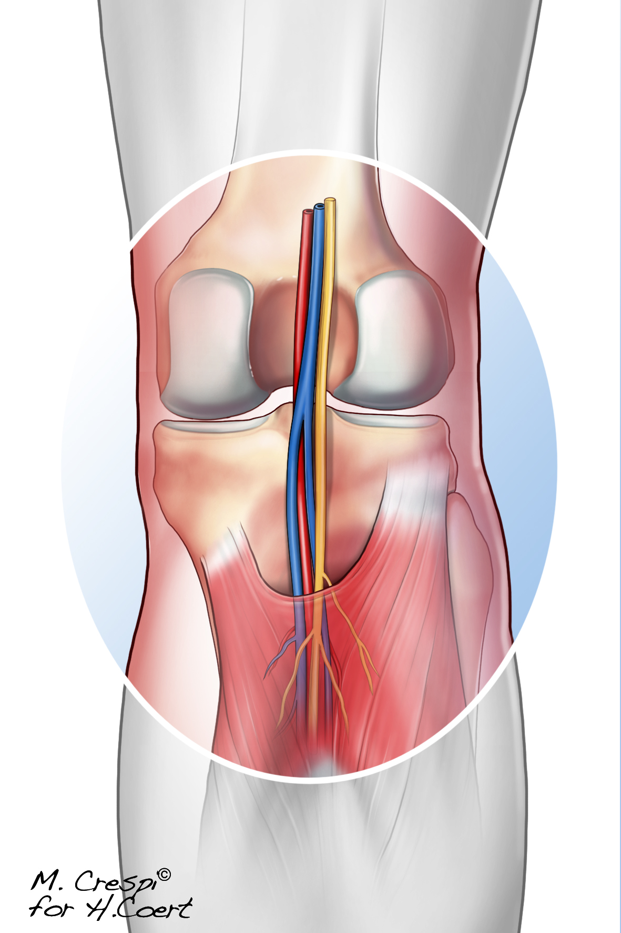
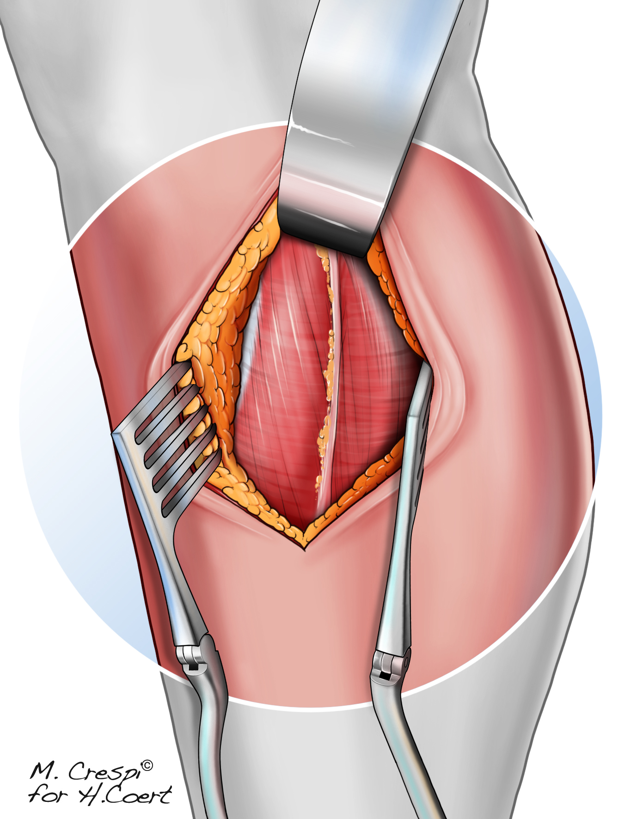
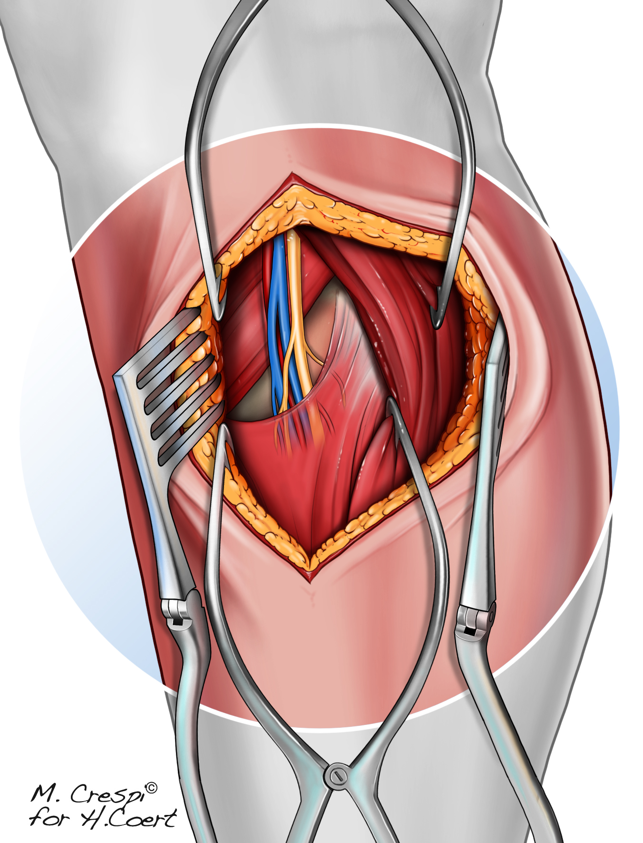
Decompressiechirurgie
n. Tibialis t.h.v. Soleal Sling
Rinkel WD, BMJ Open, 10(1), 2020
Notes:
Decompressie n. tibialis (soleal sling):
Duur: gemiddeld 45 minuten
Antibiotica: geen
Type anesthesie: algehele anesthesie of spinaal anesthesie
Positie patiënt: rugligging, knie in lichte flexie
TOP. Desinfectie en steriele expositie, afdekken, aftekenen incisie, bloedleegte op 280 mmHg.
Maak ventraal een lengte incisie aan de mediale zijde van de proximale tibia. Identificeer en
spaar de v. saphena magna. Blijf vlak achter de tibia, achter de mediale kop van de m.
gastrocnemius door. De soleal sling is vervolgens identificeerbaar en palpabel als een harde
streng (hangmat), met daar onder de neurovasculaire bundel. Neem de sling door en prepareer
door interval m. soleus en tibia, en tussen m. flexor digitorum en m. soleus door naar n. tibialis.
A. en vv. tibialis posterior worden gezien en gespaard. Zorgvuldige hemostase is belangrijk in
deze regio in verband risico op een hematoom in het compartiment bij bloedingen. Doornemen
soleus fascie zodat n. tibialis proximaal en distaal vrij ligt. Identificeer vaatinjecties. Bij palpatie
dient er geen compressie meer aanwezig te zijn.
Hemostase. Sluiten subcutis met Vicryl 4.0, de huid met Monocryl 4.0. Vet gaas. Uitgeplozen
gaasjes daarop. Drukverband voor 7 dagen. Bloedleegte af. SOP.

Slide 43
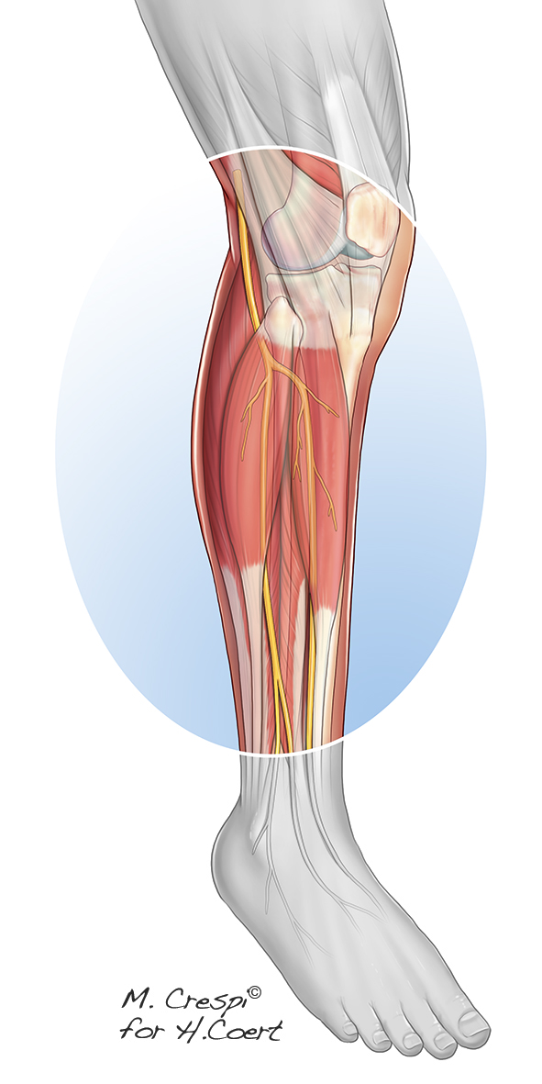
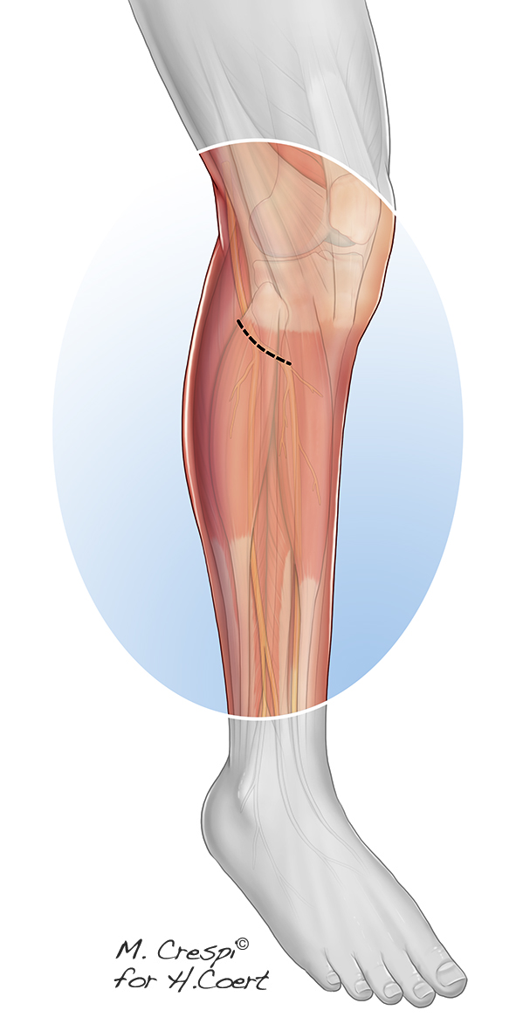
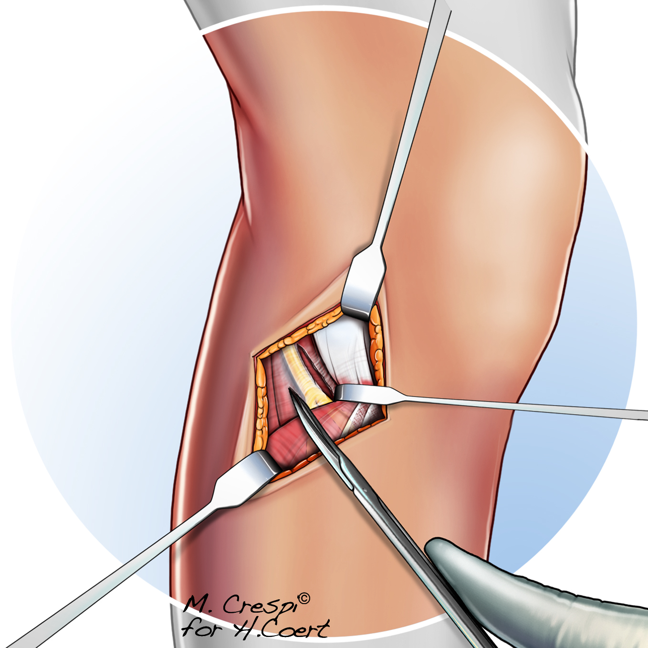
Decompressiechirurgie
n. Peroneus Communis
Rinkel WD, BMJ Open, 10(1), 2020
Notes:
Decompressie n. peroneus communis
Duur: gemiddeld 20 minuten
Antibiotica: geen
Type anesthesie: algehele anesthesie of spinaal anesthesie
Positie patiënt: rugligging, optioneel met de knie in flexie
TOP. Desinfectie en steriele expositie, afdekken, aftekenen incisie, bloedleegte op 280 mmHg.
Maak een schuine incisie een vingerbreedte distaal van de fibulakop. Openen fascie. Zoek de n.
peroneus communis, leg deze vrij naar anterieur en posterieur waarbij septae in de m. tibialis
anterior worden doorgenomen (anterior crural intermuscular septum, posterior crural
intermuscular septum, third septum ‘no name septum’). Naar proximaal wordt de zenuw
gepalpeerd en de fascie wordt geïncideerd indien nodig. Zenuw dient geheel vrij te liggen.
Cave: beschadig niet de motorische takken anterieur naar n. peroneus longus.
Hemostase. Sluiten subcutis met enkele vicryl 4.0, de huid met Monocryl 4.0. Vet gaas.
Uitgeplozen gaasjes daarop. Drukverband voor 7 dagen. Bloedleegte af. SOP.

Slide 44
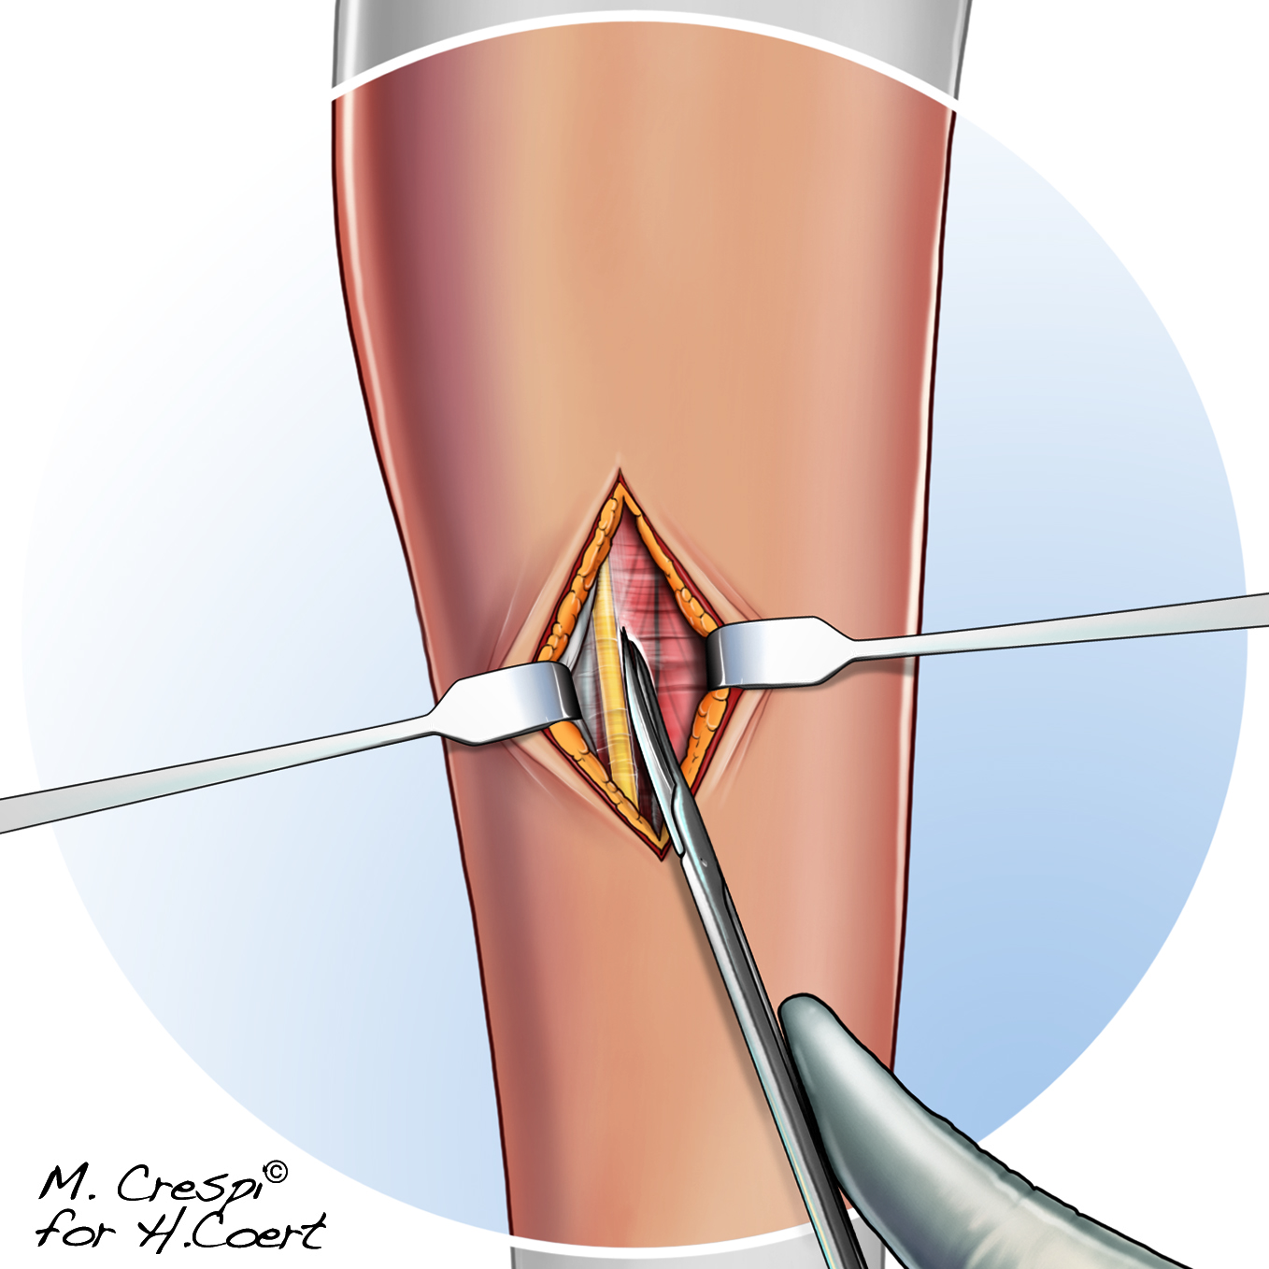

Decompressiechirurgie
n. Peroneus Superficialis
Rinkel WD, BMJ Open, 10(1), 2020
Notes:
Decompressie n. peroneus superficialis
Duur: gemiddeld 15 minuten
Antibiotica: geen
Type anesthesie: algehele anesthesie of spinaal anesthesie
Positie patiënt: rugligging
TOP. Desinfectie en steriele expositie, afdekken, aftekenen incisie, bloedleegte op 280 mmHg.
Aftekenen op 10 cm proximaal van laterale malleolus. Maak een longitudinale incisie naar
craniaal (2-3 cm lateraal van de tibia rand). Open het septum en zoek de n. peroneus
superficialis op waar de zenuw door de fascie gaat. Klief het septum verder naar distaal en
proximaal totdat n. peroneus superficialis vrij ligt. Prepareer tot op de fascie, open de fascie.
Leg de zenuw vrij, identificeer vaat injecties. Controleer of proximaal en distaal nog een
compressie palpabel is.
Hemostase. Sluiten subcutis met enkele vicryl 4.0, de huid met Monocryl 4.0. Vet gaas.
Uitgeplozen gaasjes daarop. Drukverband voor 7 dagen. Bloedleegte af. SOP.

Slide 45
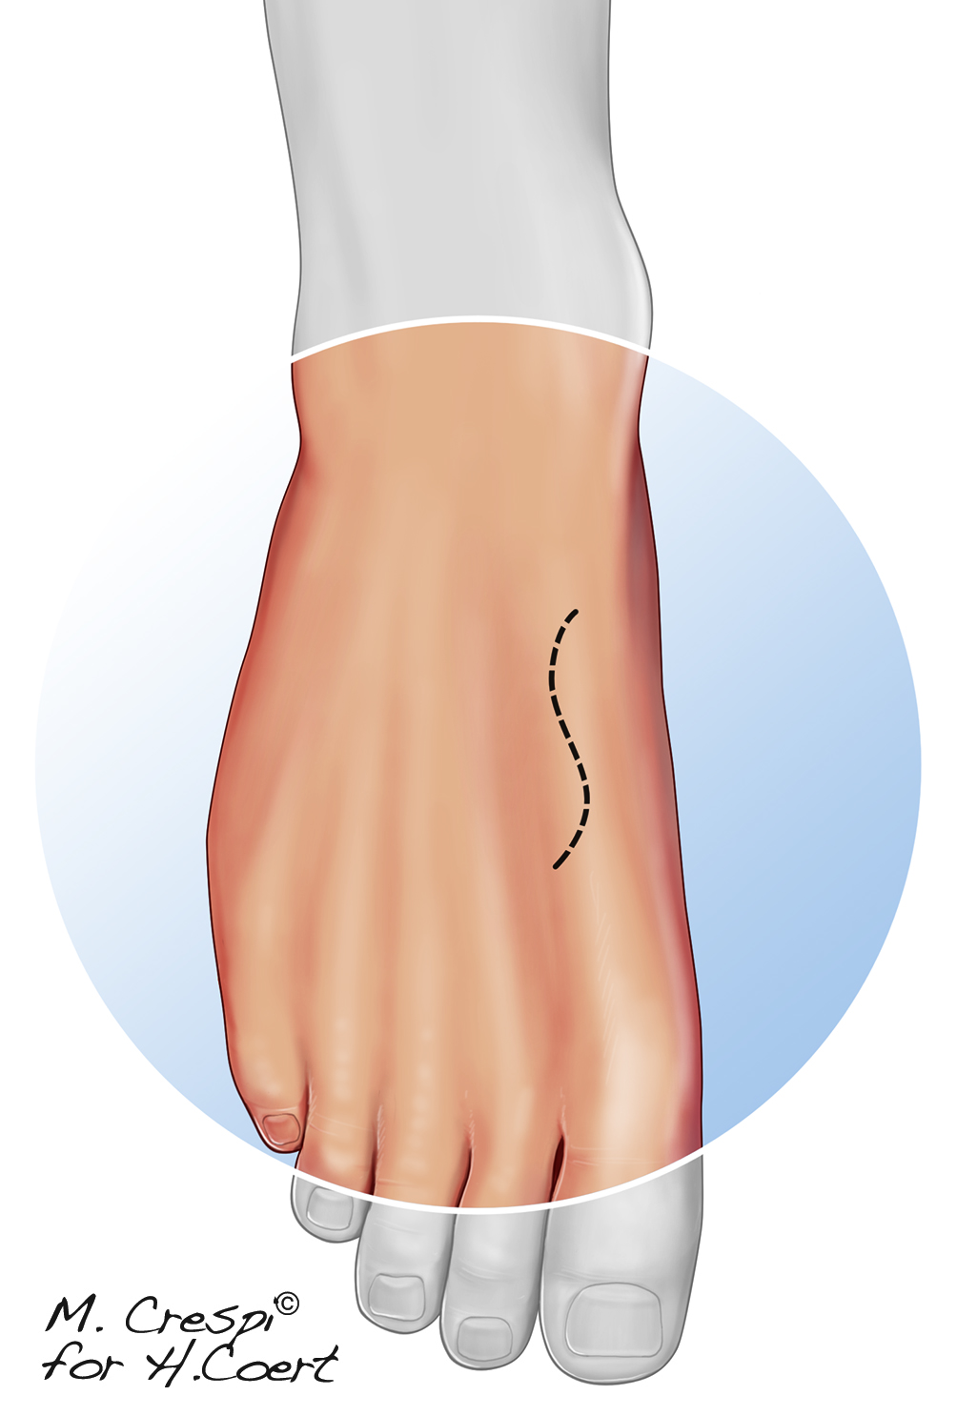
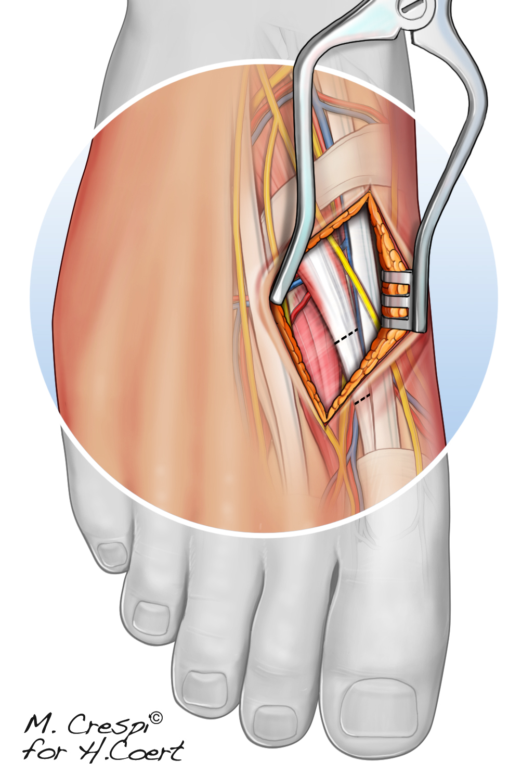
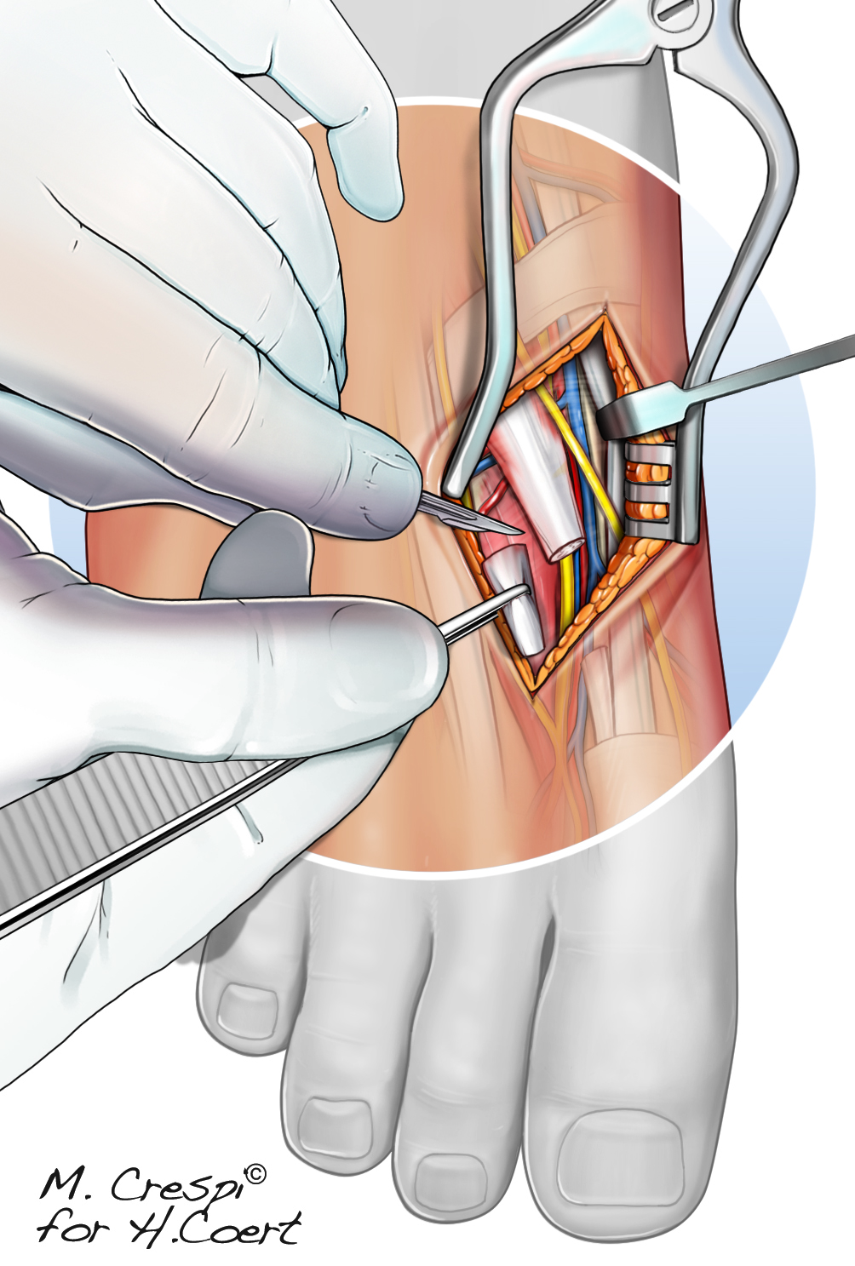
Decompressiechirurgie
n. Peroneus Profundus
Rinkel WD, BMJ Open, 10(1), 2020
Notes:
Decompressie nervus peroneus profundus
Duur: gemiddeld 15 minuten
Antibiotica: geen
Type anesthesie: algehele anesthesie of spinaal anesthesie
Positie patiënt: rugligging
TOP. Desinfectie en steriele expositie, afdekken, aftekenen incisie, bloedleegte op 280 mmHg.
Maak een lazy S incisie op het dorsum van de voet (lateraalvan de extensor hallucis longus of
ter hoogte van de a. dorsalis pedis). Zoek de pees van de extensor hallucis longus, hiernaast
loopt de extensor hallucis brevis in een hoek van 30-60 graden met de eerste straal. De n. peroneus superficialis kan in het subcutane, pre-fasciale vlak, geïdentificeerd worden en moet gespaard worden. Leg de takken van de n. peroneus superficialis vrij en houdt deze aan de
kant. Open fascie. Identificeer de n. peroneus profundus die onder de extensor hallucis brevis
door loopt. Open fascie. Neurolyse n. peroneus profundus. Klieven extensor hallucis brevis
pees, eventueel met coagulatie. Hierbij +/- 0,5 cm van de pees excideren.
Sluiten subcutis in lagen met enkele vicryl 4.0, de huid met Monocryl 4.0. Vet gaas. Uitgeplozen
gaasjes daarop. Drukverband voor . 7 dagen. Bloedleegte af. SOP.

Slide 46


De DECO-studie
We zijn er nog niet
Extra financiering nodig om lange termijn follow-up te kunnen voltooien
Gesteund door het Diabetes Fonds
Meer informatie op www.geefomdiabetes.nl
Scan de QR en doneer:
Notes:
Geen belangenverstrengeling te vermelden.

Slide 47

Bedankt voor de aandacht!
a.m.eligh@umcutrecht.nl

Slide 48
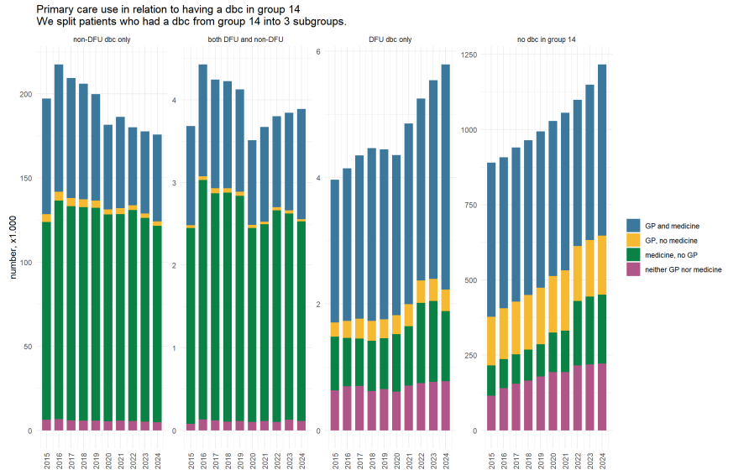
Back-up slide
Eligh AM, Preliminary, 2026

Slide 49

Back-up slide
Eligh AM, Preliminary, 2026

Slide 50

Back-up slide
Eligh AM, Preliminary, 2026

Slide 51

Back-up slide
Eligh AM, Preliminary, 2026

Slide 52
Multimorbidity in patients with DM
51% had ≥ 1 comorbiditeit
Retinopathie, cerebrovasculair en cardiovasculair meest frequent
Patienten met ulcera en amputies hadden meer multimorbiditeit (≥ 2)
Cerebro-
vasculaire ziekte
13%
Cardio-vasculaire ziekte
12%
Nierziekten
9%
Perifeer arterieel vaatlijden
8%
Neuropathie
6%
Retinopathie
27%
Back-up slide
Eligh AM, Preliminary, 2026

Slide 53

Back-up slide
Eligh AM, Preliminary, 2026

Slide 54

Back-up slide
Eligh AM, Preliminary, 2026

